Slide 1
프로젝트
비타민마켓
작성자/발표자:남호진

Slide 2
프로젝트 목적
★온라인 상에서 과일 제품을 판매하면서, 건강정보 및 과일(혼합) 주스 레시피도 함께 제공하여 차별화하고자 함.

Slide 3
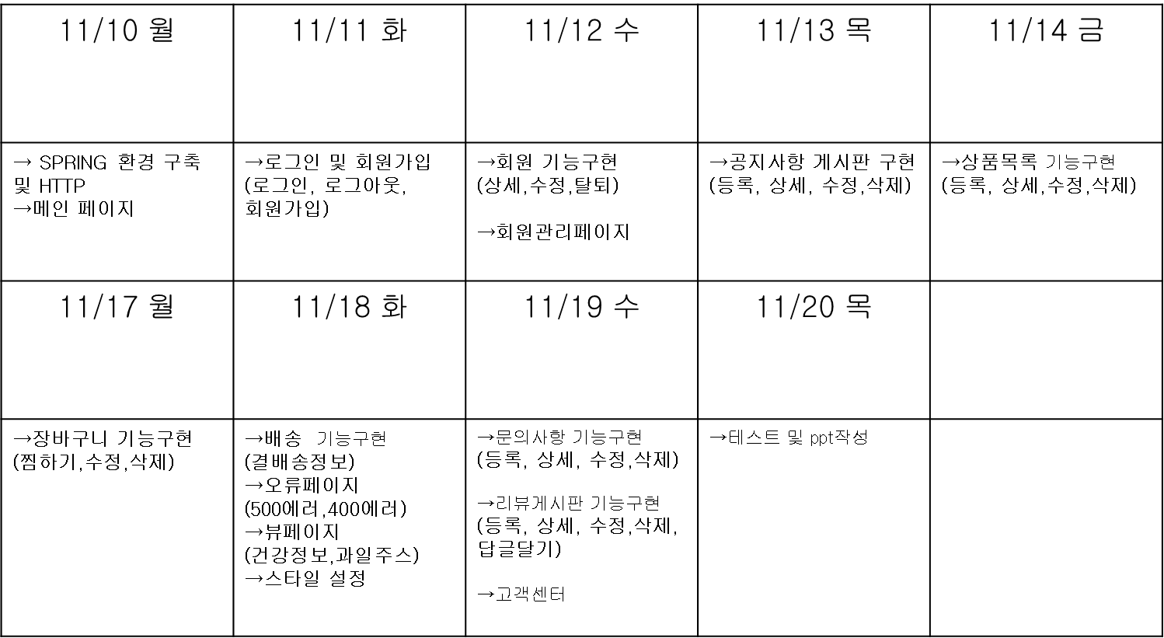
개발 일정

Slide 4

기반 기술

Slide 5
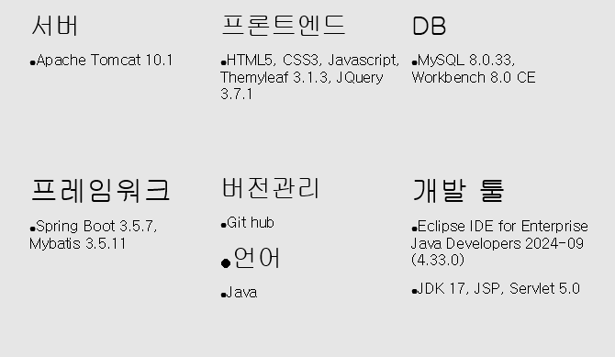

Slide 6
흐름도

Slide 7
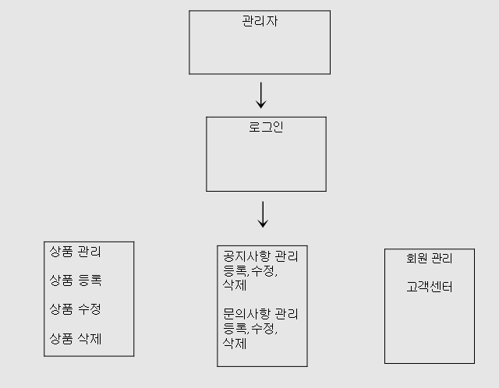

Slide 8
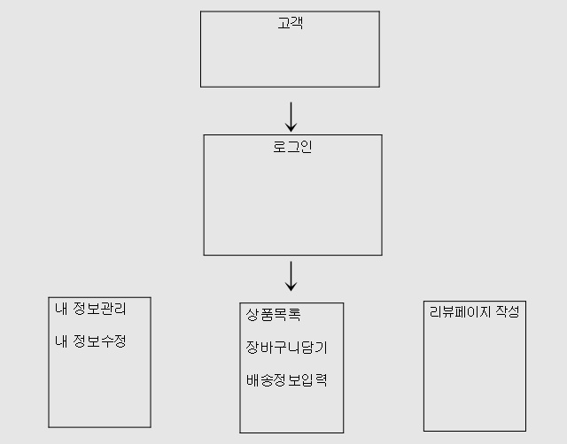

Slide 9
DBMS설계

Slide 10
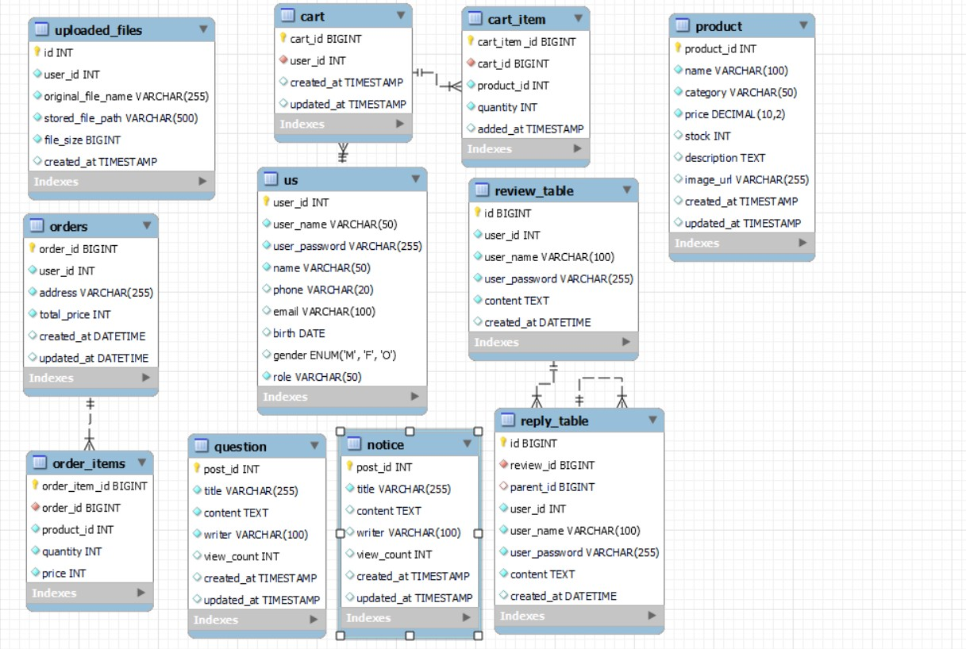
E-R다이어그램

Slide 11
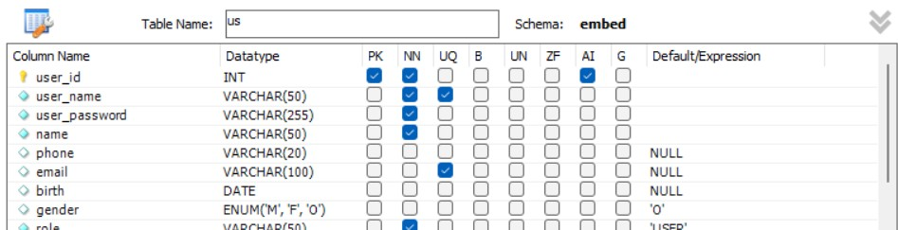
회원가입DB

Slide 12
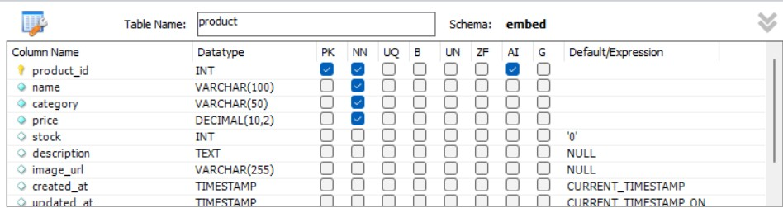
상품목록 DB

Slide 13
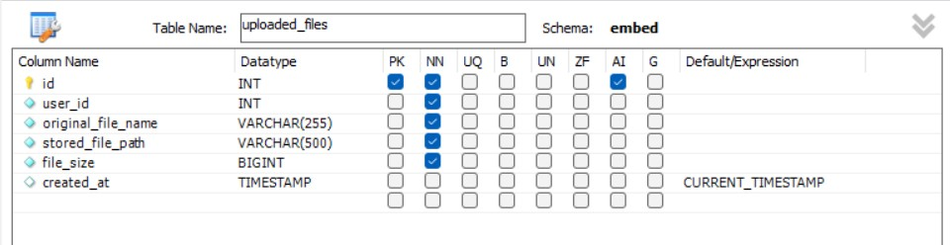
이미지파일 DB

Slide 14
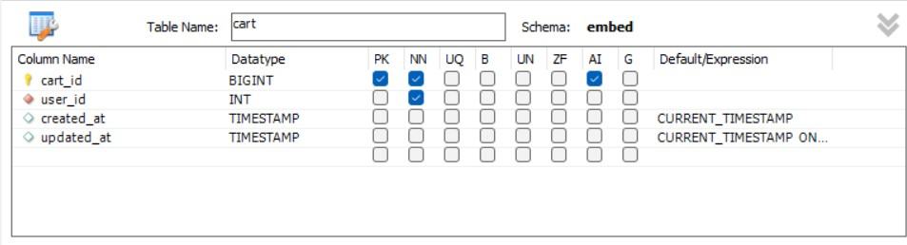
카트 DB

Slide 15
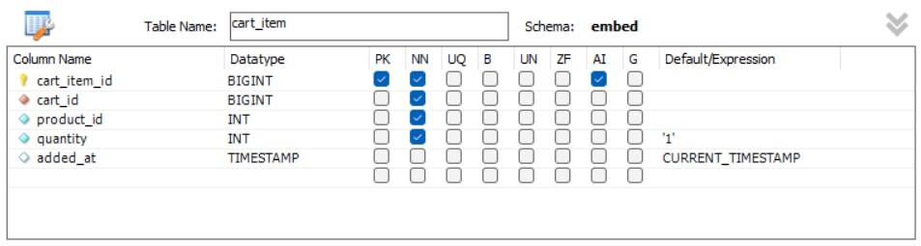
카트 아이템 DB

Slide 16
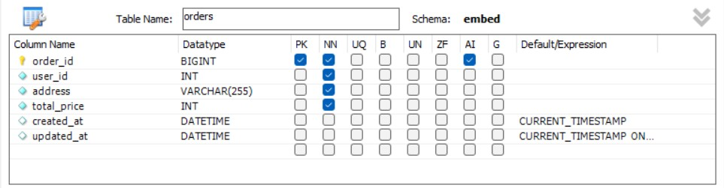
결재정보ID DB

Slide 17
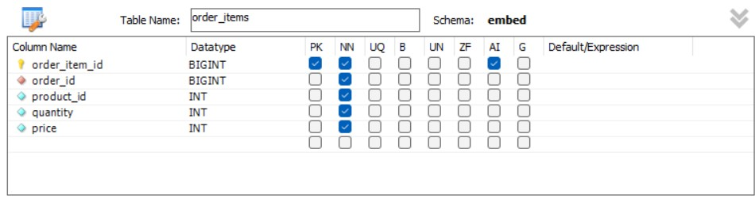
결제정보 아이템 DB

Slide 18
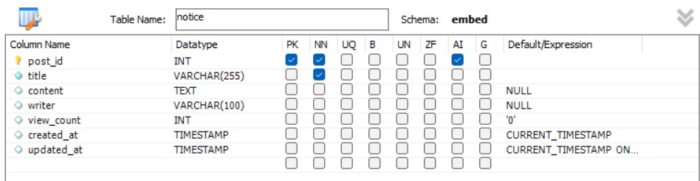
공지사항 DB

Slide 19
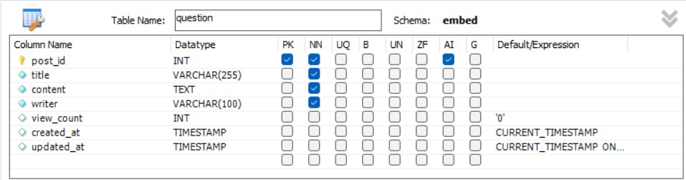
문의사항 DB

Slide 20
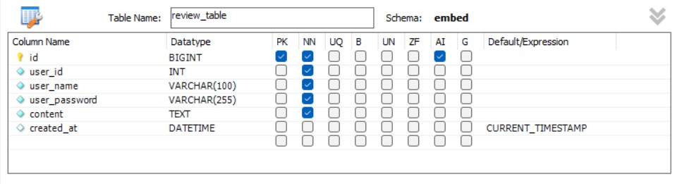
리뷰 DB

Slide 21
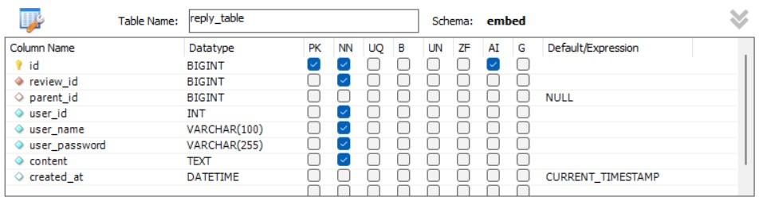
댓글 DB

Slide 22
실행화면

Slide 23
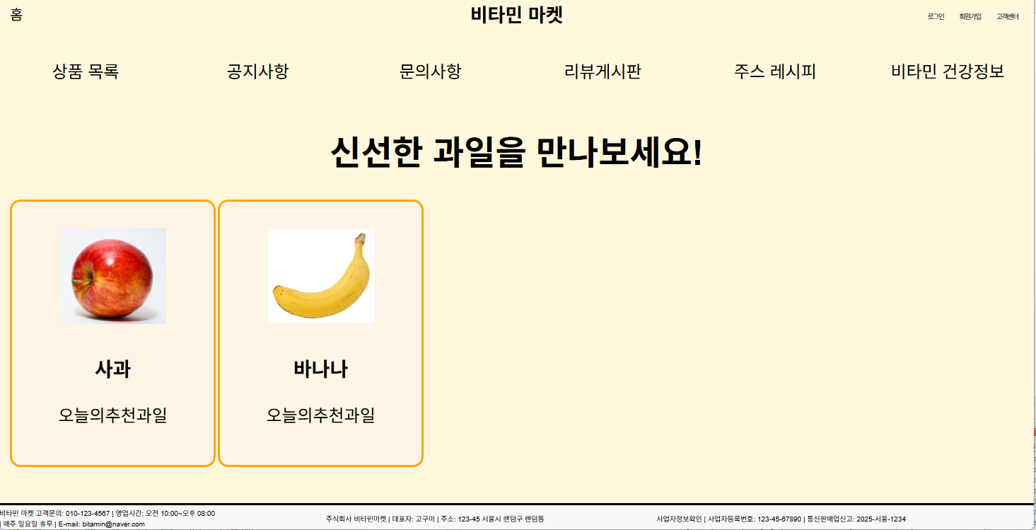
메인페이지

Slide 24
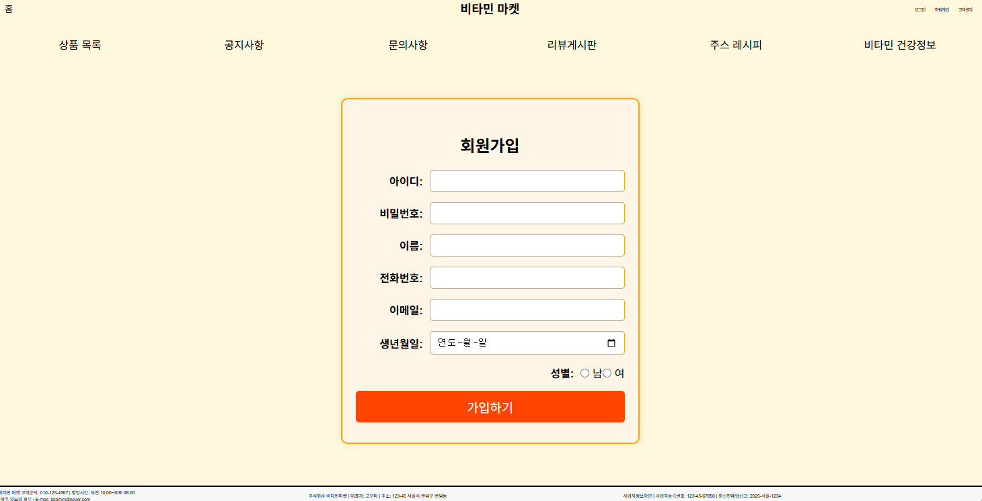
회원가입

Slide 25
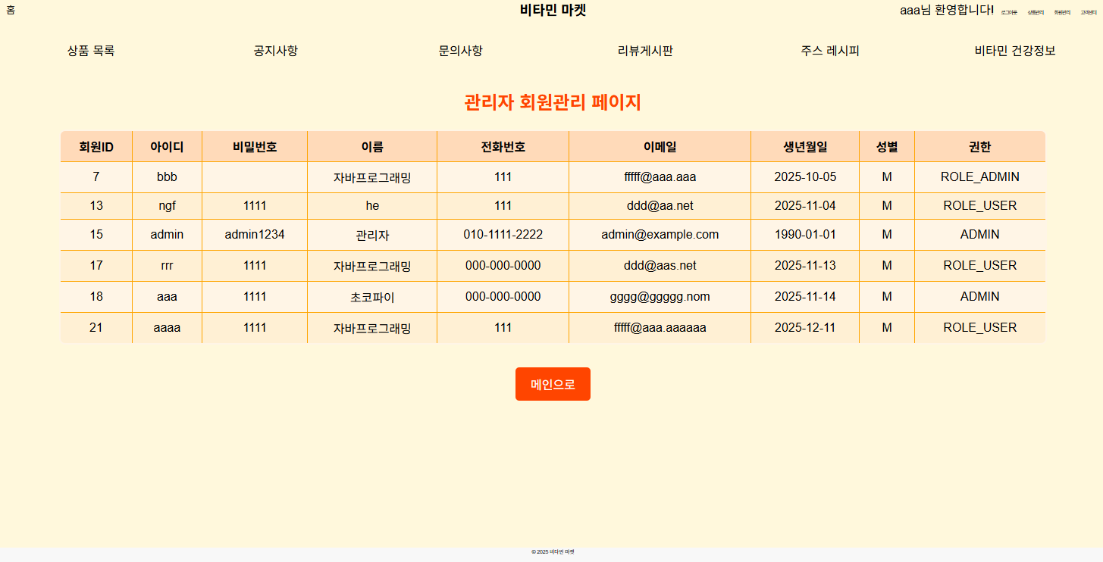
회원관리

Slide 26
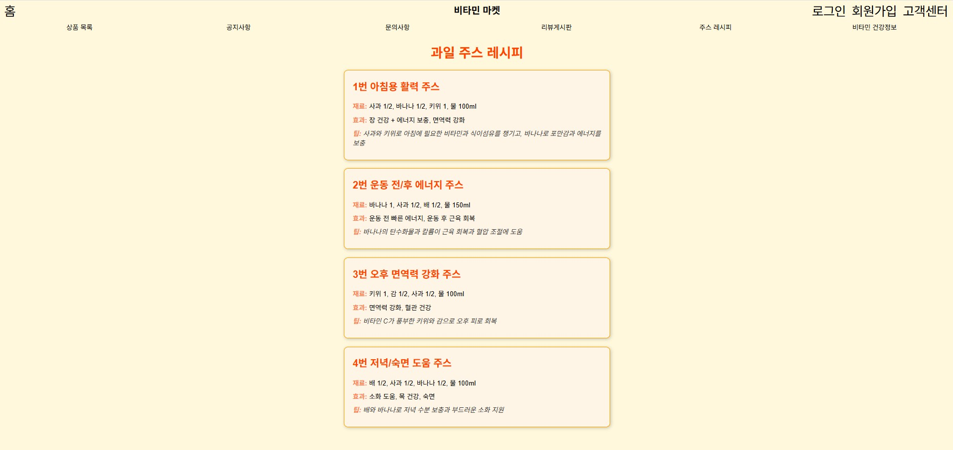
주스 레시피

Slide 27
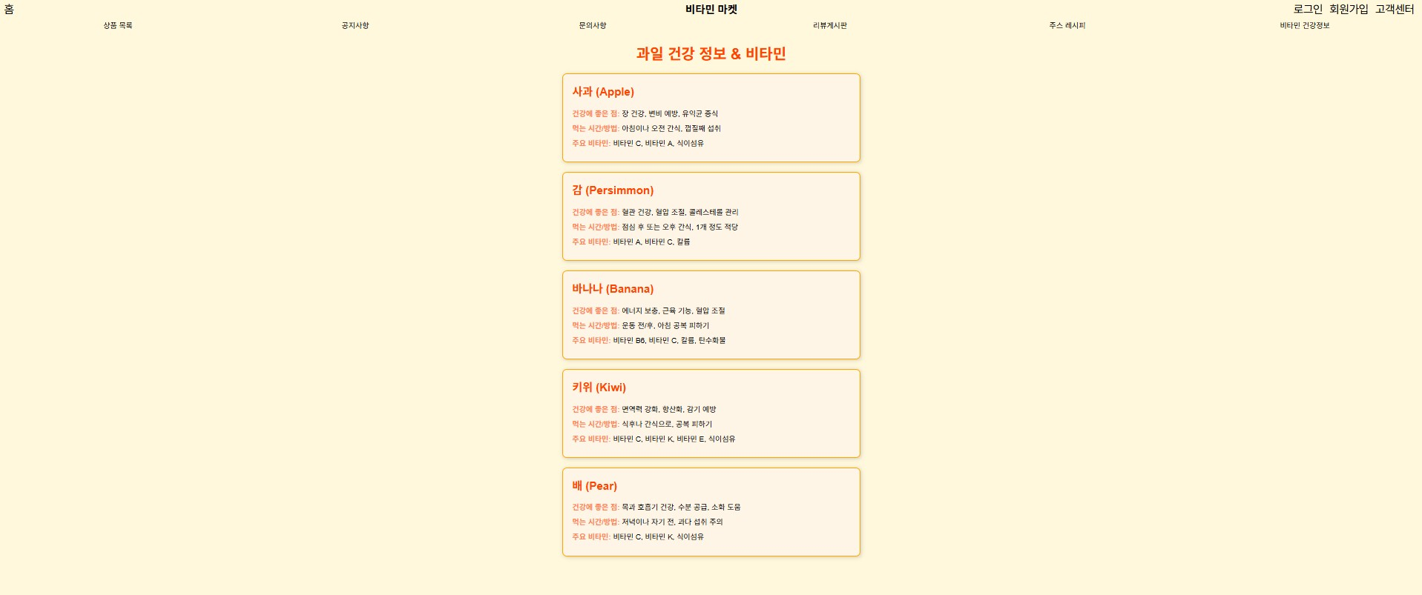
비타민 건강정보

Slide 28
감사합니다.

